Slide 1
Шагоход
инструкция по сборке
Начальная школа
5,5-7 лет

Slide 2
Важные и сложные моменты сборки
Таким значком помечаются моменты в сборке, на которых лучше задержаться и внимательно проверить себя и детей.
Notes:
Цель слайда:
Текст:
Примечания:

Slide 3
Комментарии по сборке
т
т
Таким значком помечаются места, где есть комментарии к слайдам
Notes:
Цель слайда:
Текст:
Примечания:

Slide 4
Занятие 1

Slide 5
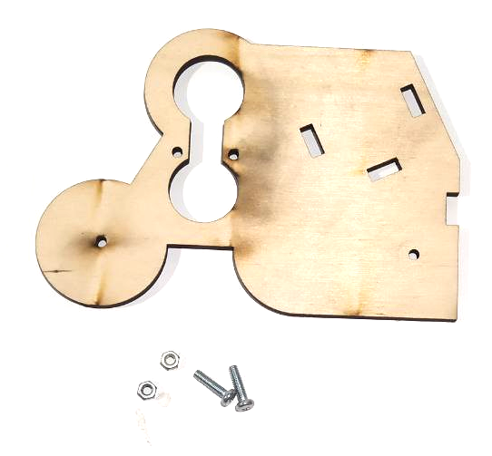
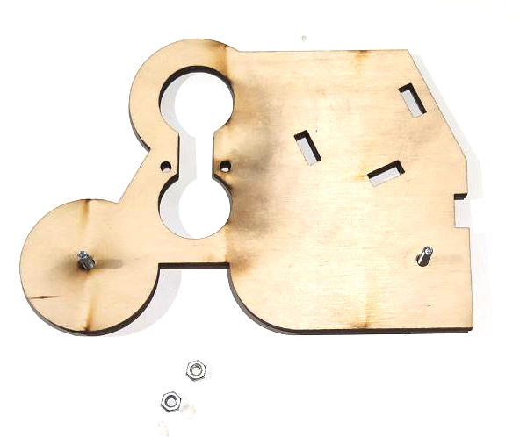
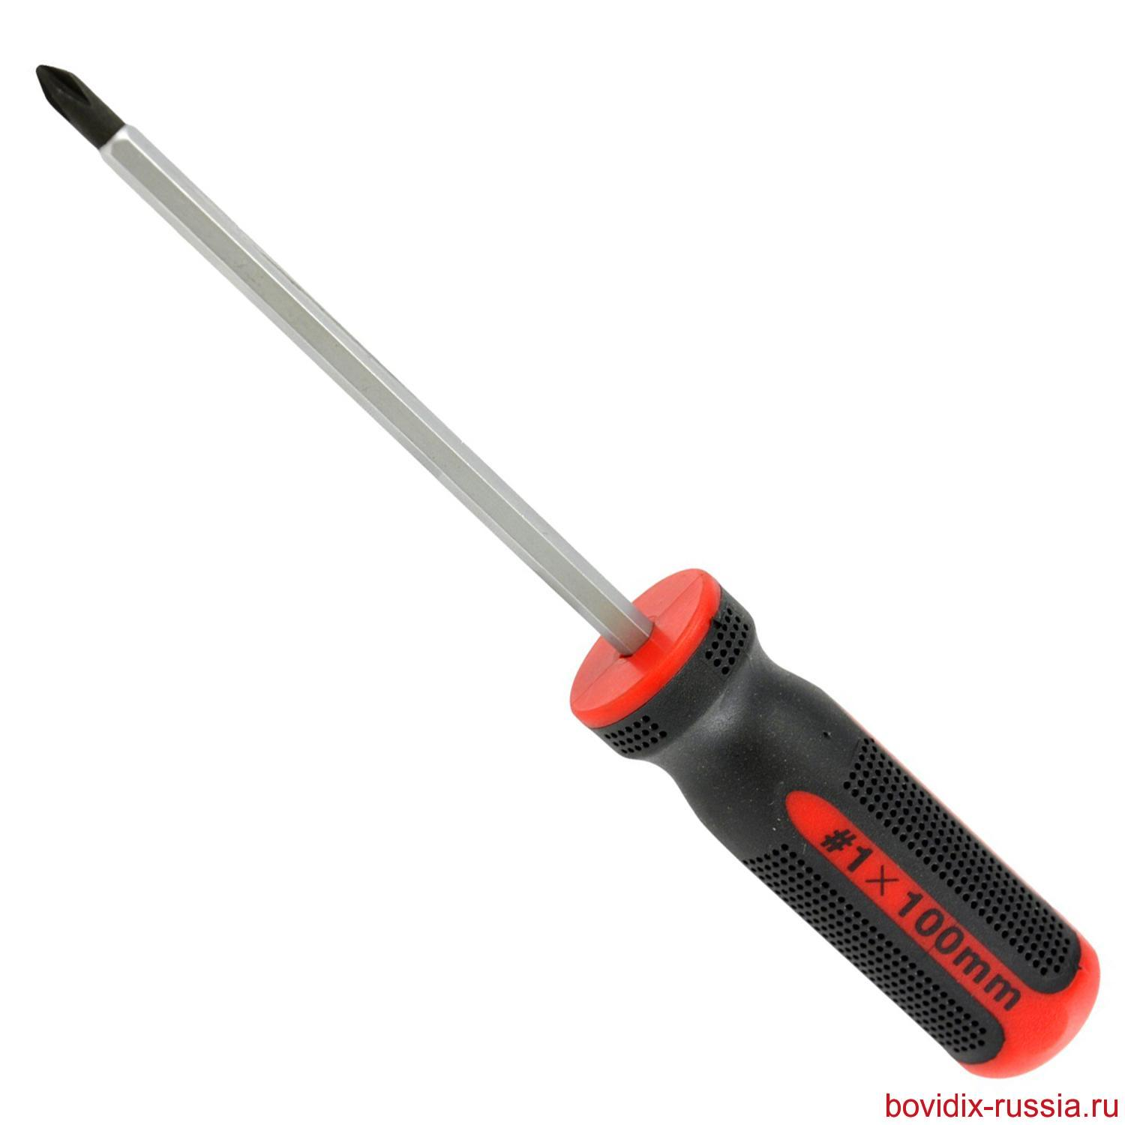
Возьмем корпус и установим винты
т
Винты М3х10 - 2шт.
Гайки М3 - 2шт.
Не дотягивается М3х10 — возьми М3х20.
Notes:
Цель слайда:
Текст:
Устанавливаем винт, с другой стороны накручиваем гайку и отверткой закручиваем. Там где будет отвертка, мы плотно закручиваем.
Примечания:
Если винт М3х10 не дотягивается и гайка болтается - ставь М3х20 (в комплекте их 6 шт, на эти два шага нужно 4). По заявлению преподавателя нужны винты 3х16, но в комплекте их нет - уточнить у поставщика.

Slide 6
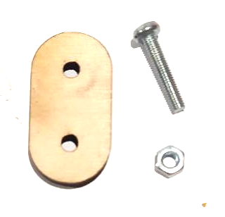
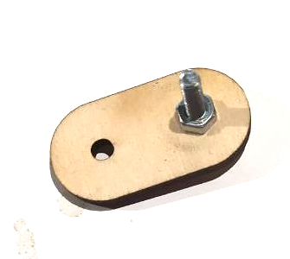
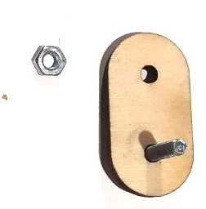
Собираем крепление
Винты М3х20 - 1шт.
Гайки М3 - 1шт.
Notes:
Цель слайда:
Текст:
Примечания:

Slide 7
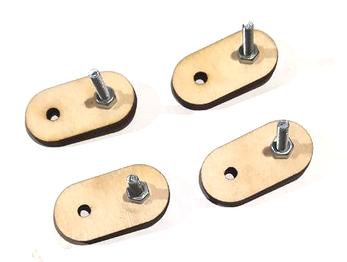
Собираем еще три таких детали
Винты М3х20 - 3шт.
Гайки М3 - 3шт.
Notes:
Цель слайда:
Текст:
Примечания:

Slide 8
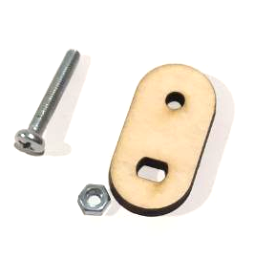
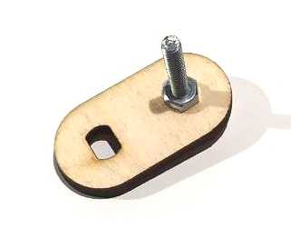
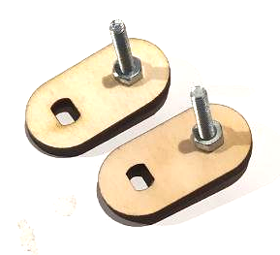
Собираем еще два крепления
Винты М3х20 - 2шт.
Гайки М3 - 2шт.
Notes:
Цель слайда:
Текст:
Примечания:

Slide 9
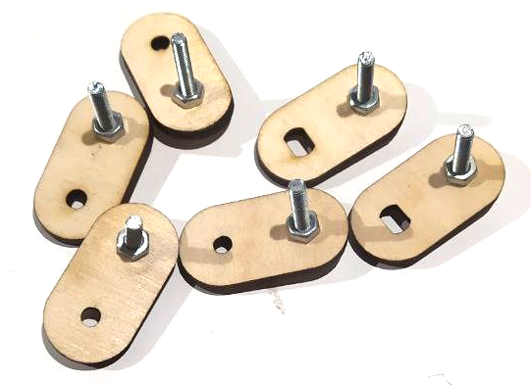
Вот что у нас получилось
Notes:
Цель слайда:
Текст:
Примечания:

Slide 10
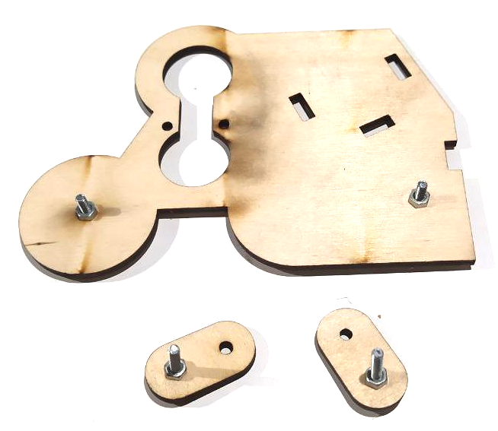
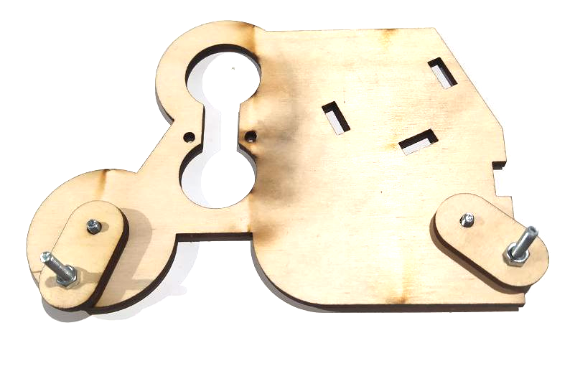
Устанавливаем крепления на винты
Notes:
Цель слайда:
Текст:
Примечания:

Slide 11
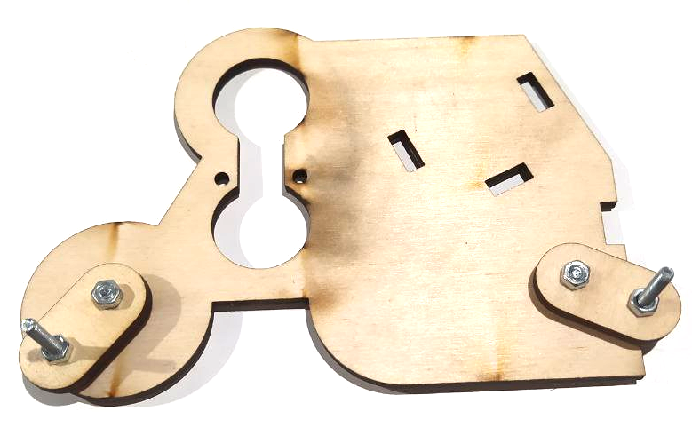
Неплотно фиксируем гайками
т
Notes:
Цель слайда:
Текст:
Неплотно фиксируем гайками. Необходимо чтобы вращались крепления.
Примечания:

Slide 12
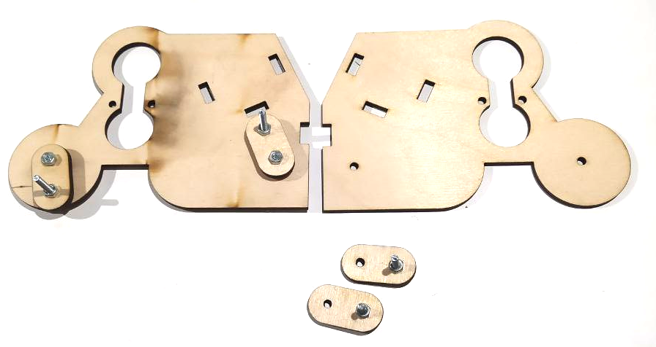
Начинаем сборку второй внутренней стенки
т
Notes:
Цель слайда:
Текст:
Стенки расположены зеркально!
Примечания:

Slide 13
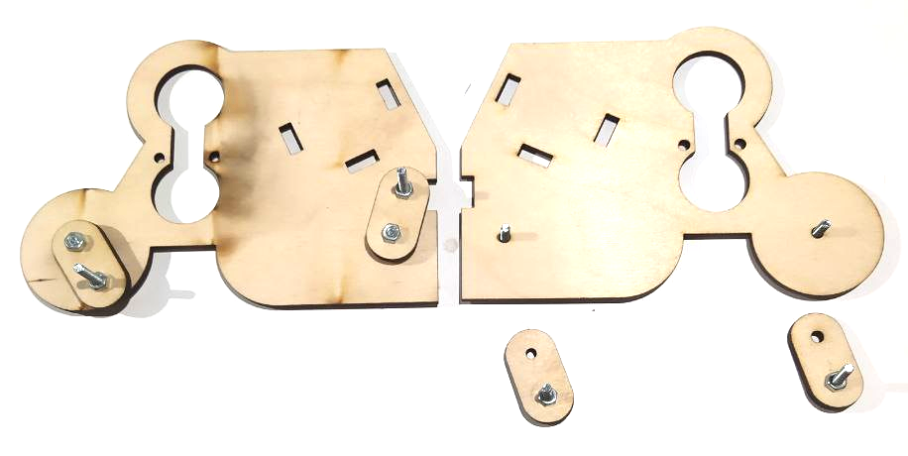
Подготавливаем детали для установки
Винты М3х10 - 2шт.
Гайки М3 - 2шт.
Не дотягивается М3х10 — возьми М3х20.
Notes:
Цель слайда:
Текст:
Примечания:
Если винт М3х10 не дотягивается и гайка болтается - ставь М3х20 (в комплекте их 6 шт, на эти два шага нужно 4). По заявлению преподавателя нужны винты 3х16, но в комплекте их нет - уточнить у поставщика.

Slide 14
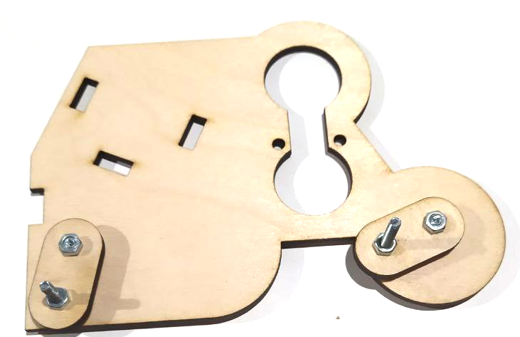
Устанавливаем и фиксируем гайками
Notes:
Цель слайда:
Текст:
Примечания:

Slide 15
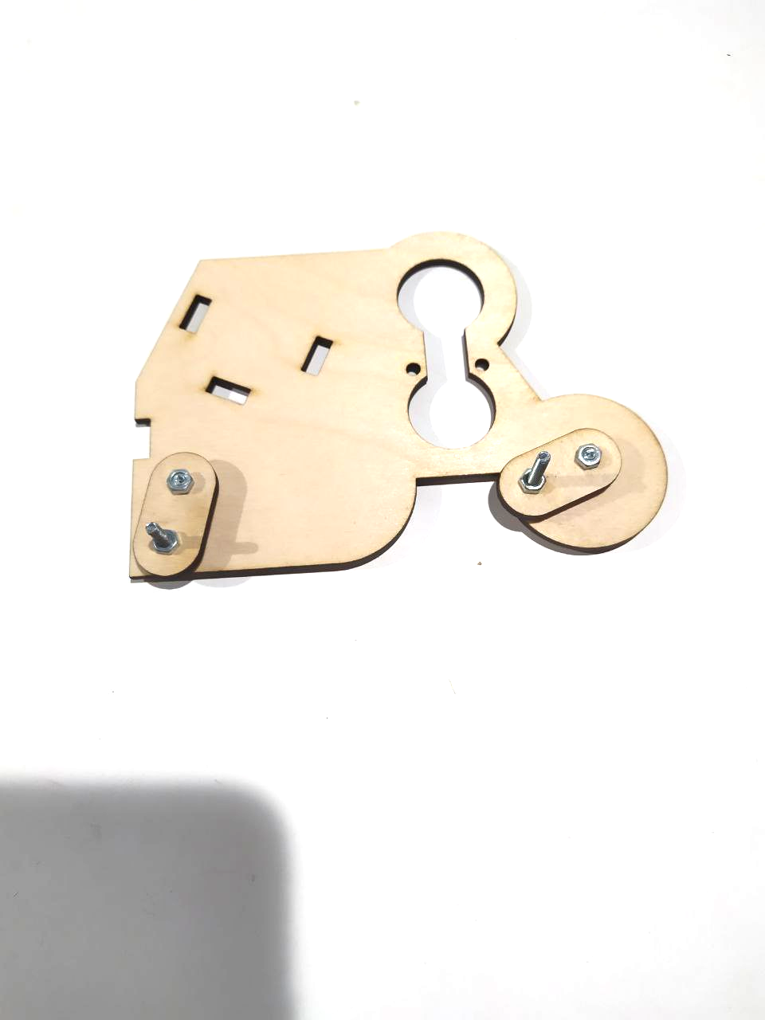
Собираем еще два крепления
т
Капаем клеем и фиксируем гайки
Notes:
Цель слайда:
Текст:
Фиксируем гайки клеем, чтобы они не раскручивались.
Примечания:

Slide 16
Готовим два провода длиной 12-16 см

Slide 17
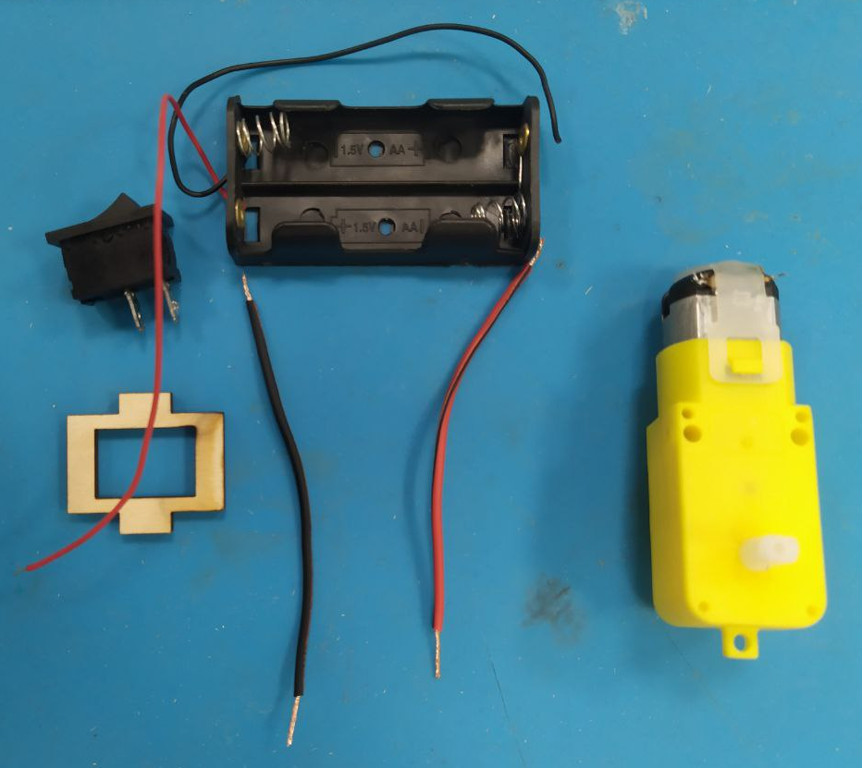
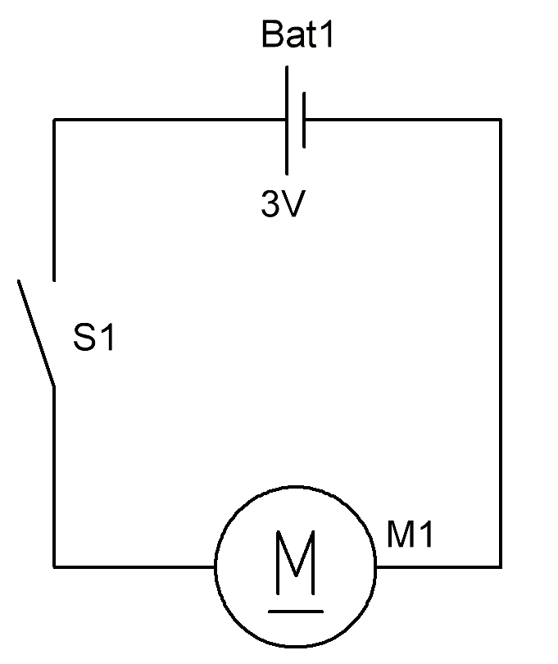
Начнем пайку
Эти провод длиной 12-16 см
Notes:
Цель слайда:
Текст:
Примечания:

Slide 18
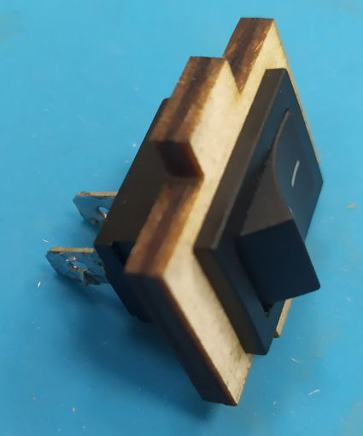
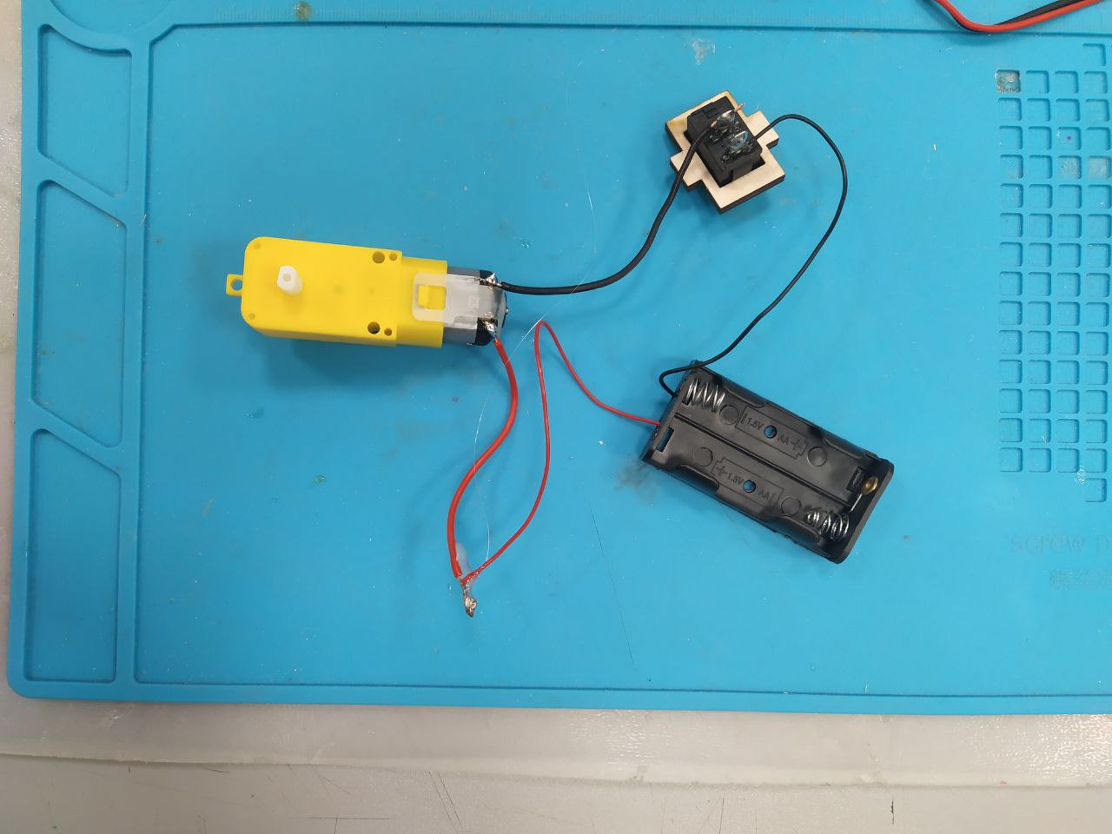
Устанавливаем кнопку и спаиваем схему
Notes:
Цель слайда:
Текст:
Примечания:

Slide 19
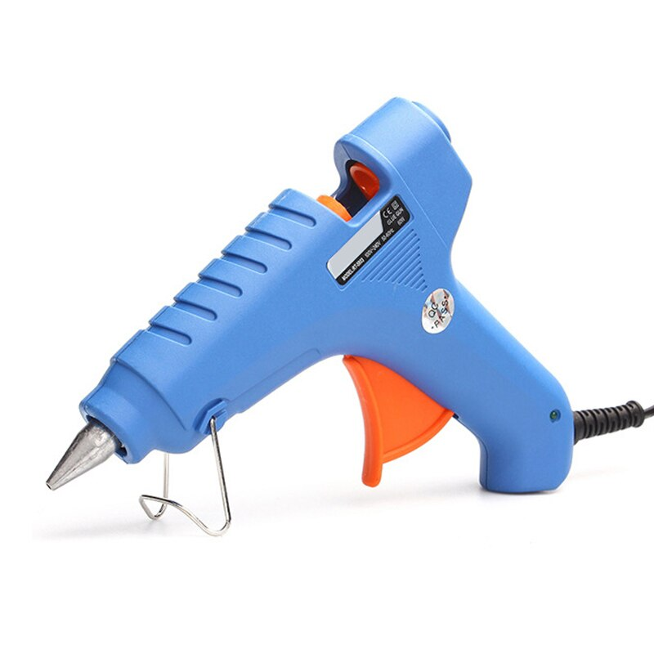
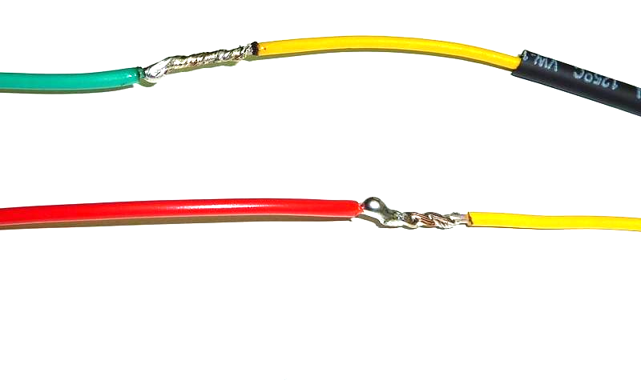
Изолируем оголенные части клеем
Notes:
Цель слайда:
Текст:
Примечания:

Slide 20
Изолируем оголенные части клеем
Notes:
Цель слайда:
Текст:
Примечания:

Slide 21
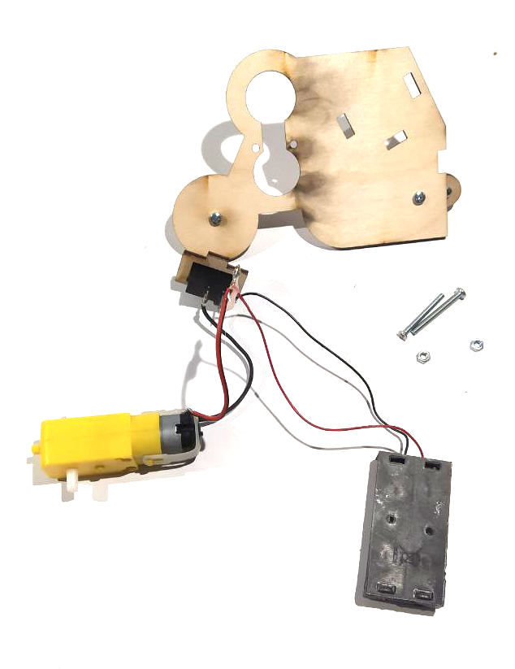
Возвращаемся к сборке
Винты М3х30 - 2шт.
Гайки М3 - 2шт.
Notes:
Цель слайда:
Текст:
Примечания:

Slide 22
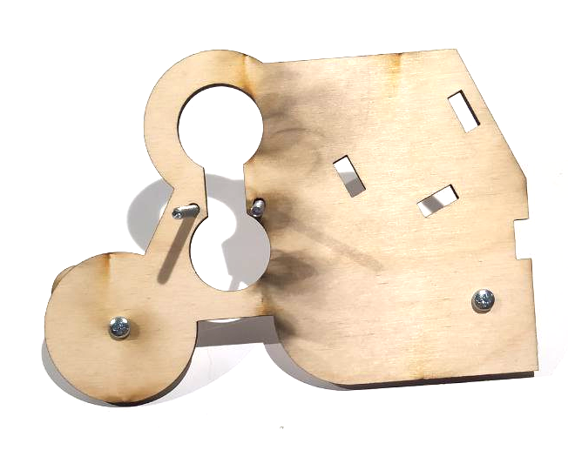
Устанавливаем винты
Notes:
Цель слайда:
Текст:
Примечания:

Slide 23
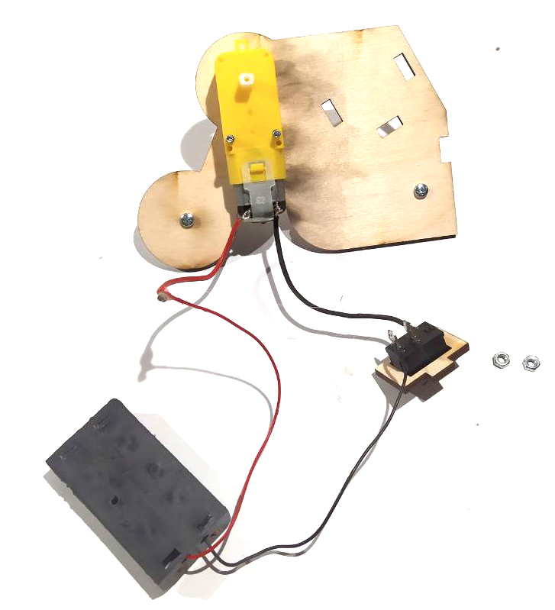
На винты устанавливаем двигатель (клеммами на нас)
Notes:
Цель слайда:
Текст:
Примечания:

Slide 24
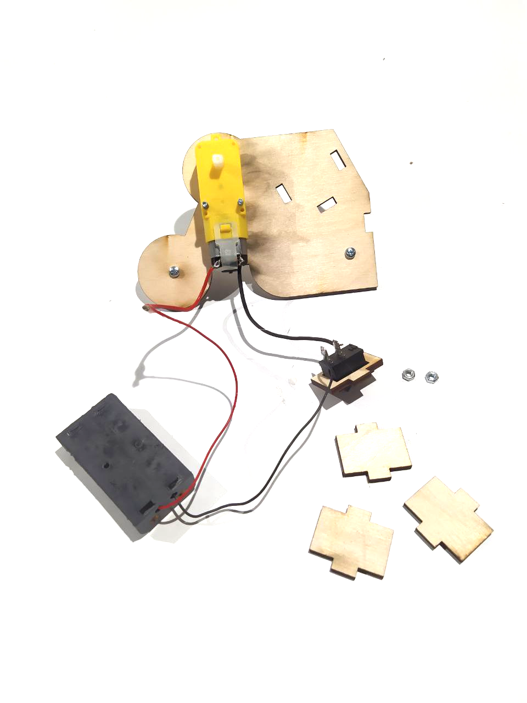
Подготовим крепления для батарейного отсека
Notes:
Цель слайда:
Текст:
Примечания:

Slide 25
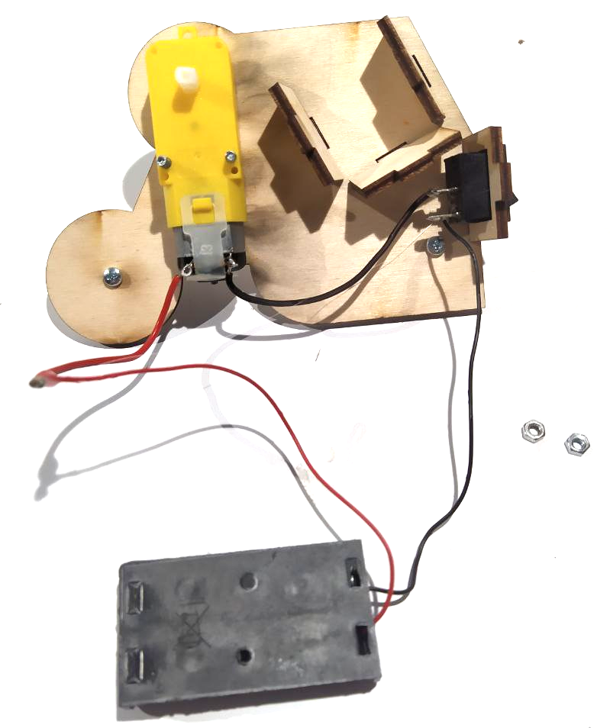
Устанавливаем и приклеиваем
Notes:
Цель слайда:
Текст:
Примечания:

Slide 26
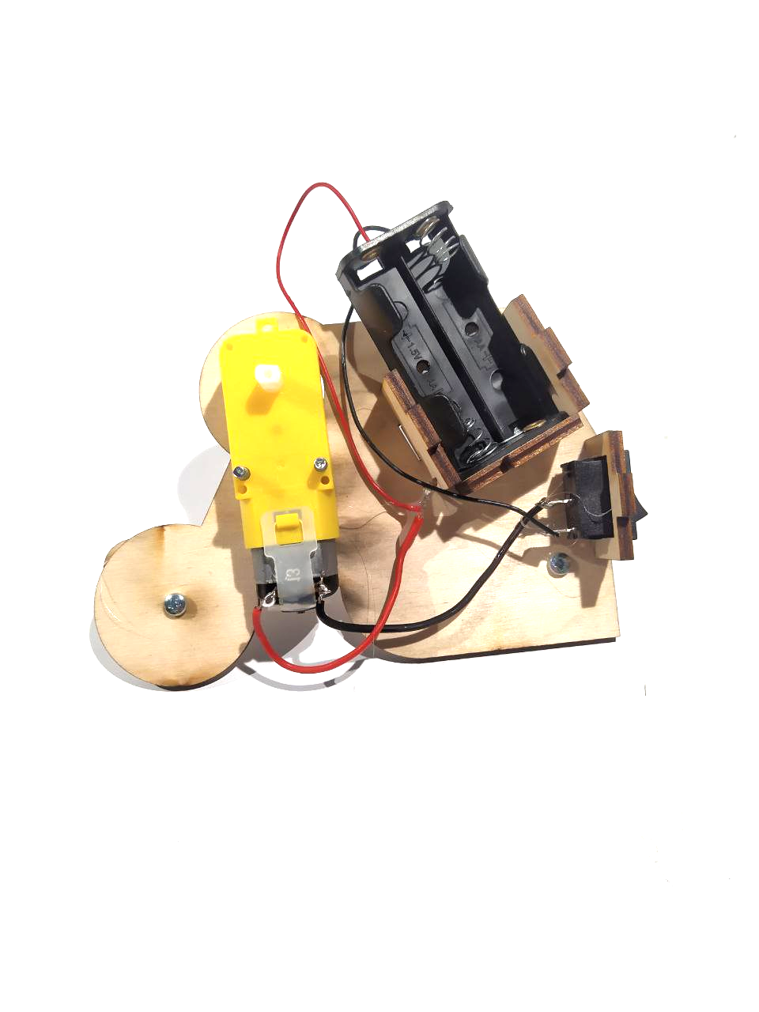
Устанавливаем электронику
Кнопку и электронику устанавливаем как на слайде
Notes:
Цель слайда:
Показать установку электроники в корпус.
Текст:
Электроника ставится так же, как кнопка и схема на слайде 18.
Примечания:
Раньше тут была ссылка «как на слайде» без номера - ребёнок не понимал, куда смотреть. Теперь номер указан и рядом добавлено фото со слайда 18.

Slide 27
Занятие 2

Slide 28
Занятие 2: что понадобится
т
Винты М3х20 - 2 шт. и гайки М3 - 2 шт. (детали, слайд 32)
Гайки М3 - 8 шт.: стенка - 2, корпус - 3, вторая деталь - 3
Деревянные шайбы - на 3 места: вал двигателя, крепление, вторая деталь
Электроника с занятия 1: батарейки, кнопка, двигатель, провода
Клей и инструмент - как на занятии 1
Разложи детали по группам перед занятием - так соберешь быстрее.
Шагоход не поедет? Смотри разбор неисправностей на слайдах 40-42.
Notes:
Цель слайда:
Дать ребенку заранее подготовить все детали на занятие 2.
Текст:
Список деталей перед началом занятия: 10 гаек М3, винты М3х20 - 2 шт., деревянные шайбы, электроника, клей.
Примечания:
Количество гаек уточнено: 2 - слайд 29, 3 - слайд 35, 3 - слайд 38. Длина винтов на этих слайдах в инструкции не указана - допишите, если нужно.

Slide 29
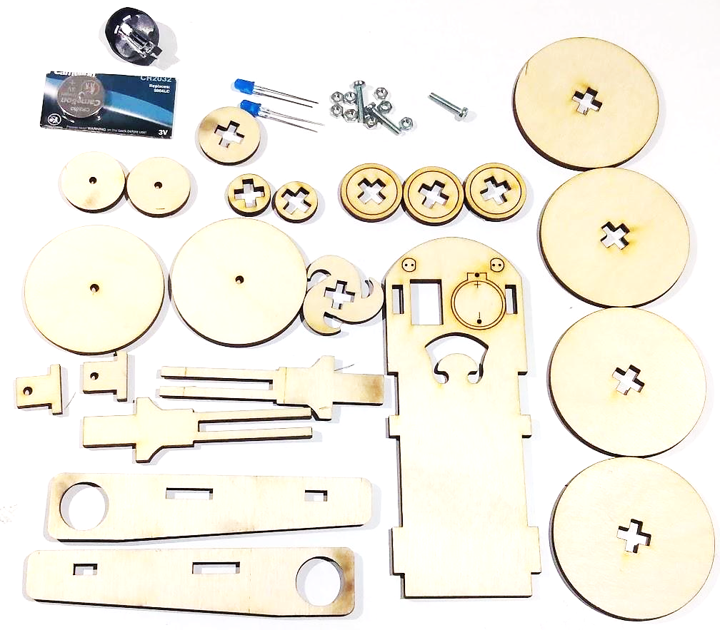
Начинаем сборку!
Подготовим необходимые элементы:
деревянные детали
переключатель
батарейка 3 В
батарейный отсек
соединительные провода
2 светодиода
2 винта М3х20
8 гайки М3
резинка

Slide 30
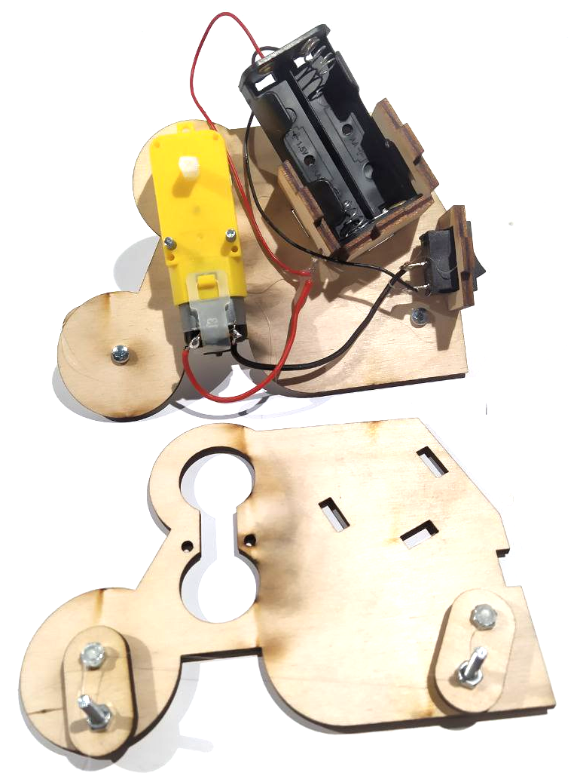
Готовим вторую стенку
Notes:
Цель слайда:
Текст:
Примечания:

Slide 31
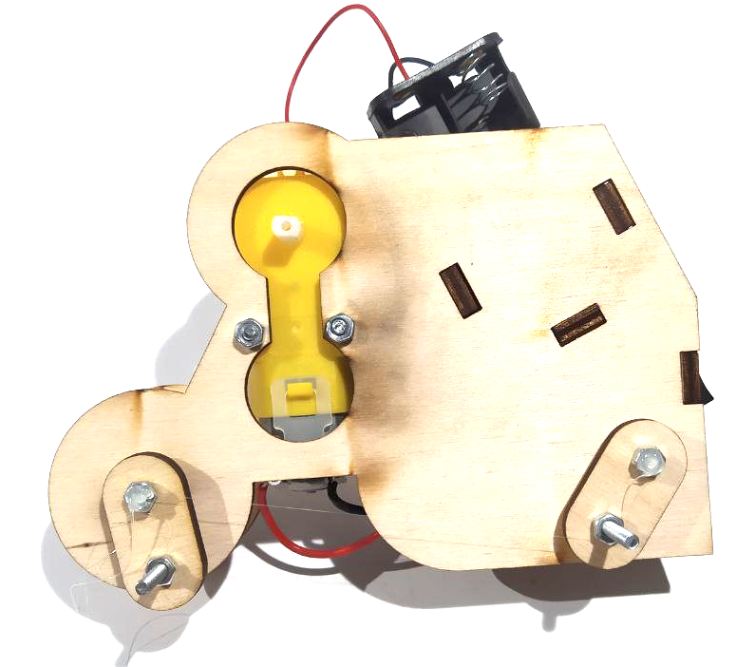
Устанавливаем стенку и фиксируем гайками
Гайки М3 - 2шт.
Notes:
Цель слайда:
Текст:
Примечания:

Slide 32
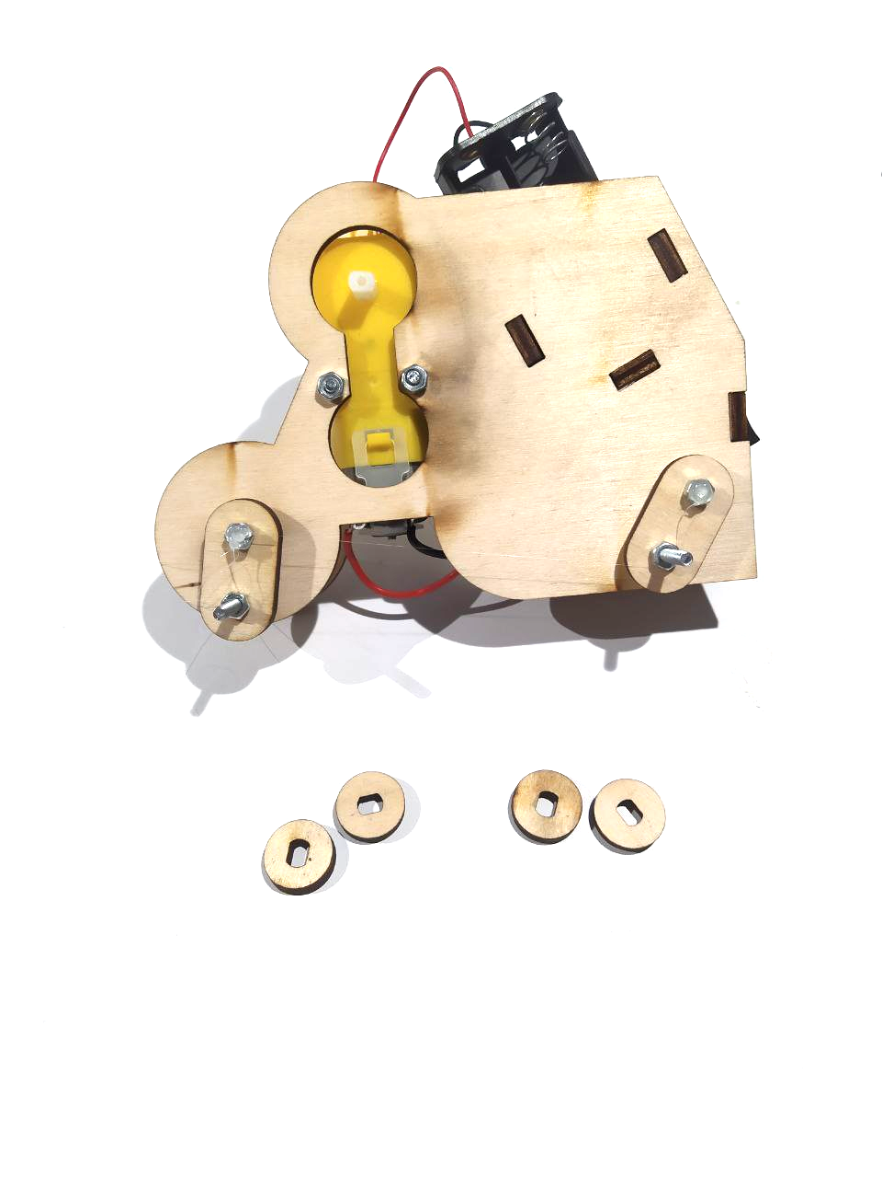
Установим на вал двигателя деревянные шайбы
Notes:
Цель слайда:
Текст:
Примечания:

Slide 33
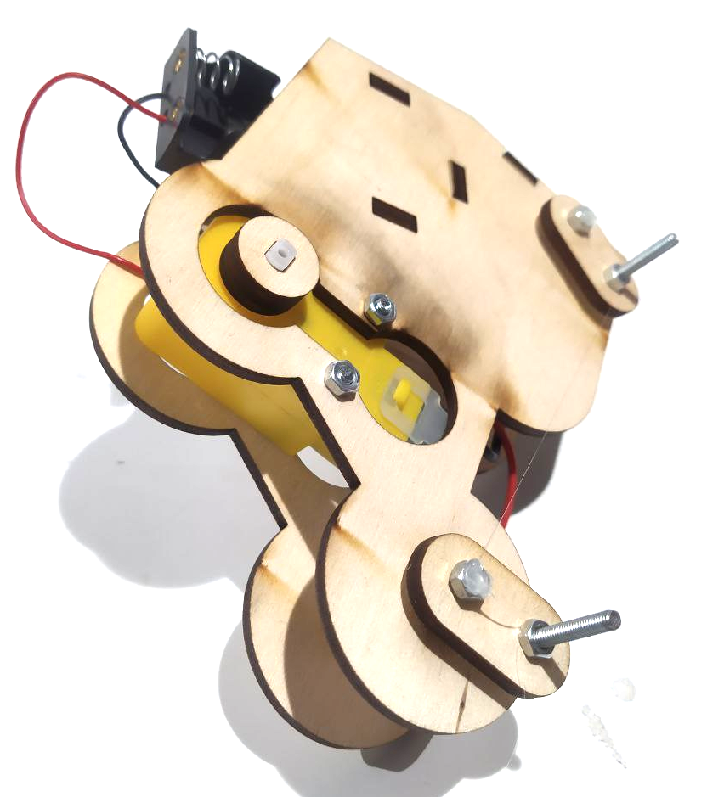
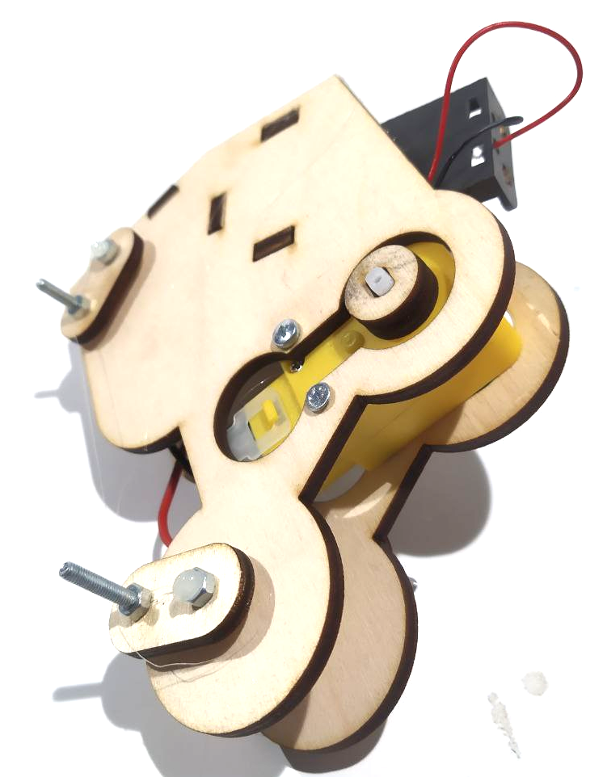
Установили
Notes:
Цель слайда:
Текст:
Примечания:

Slide 34
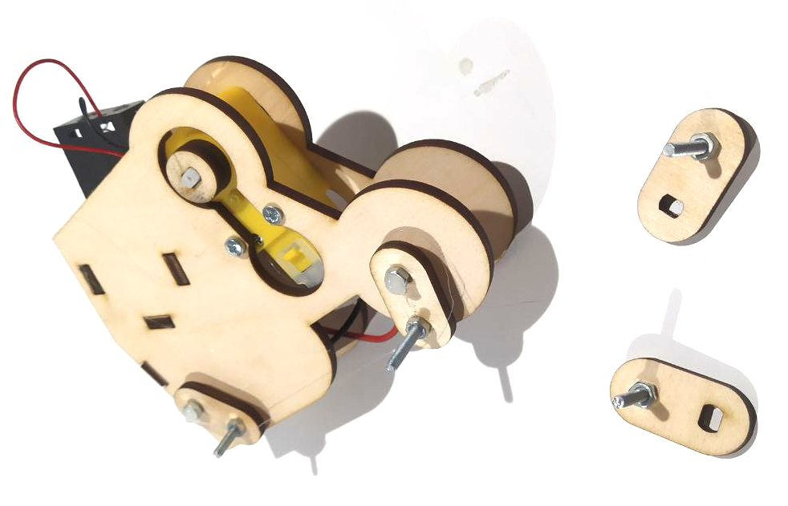
Готовим 2 детали с винтами как на фото
Винты М3х20 - 2шт.
Гайки М3 - 2шт.
Notes:
Цель слайда:
Текст:
Примечания:

Slide 35
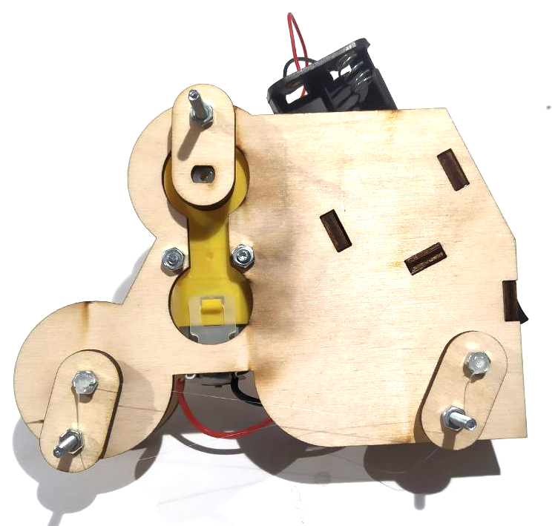
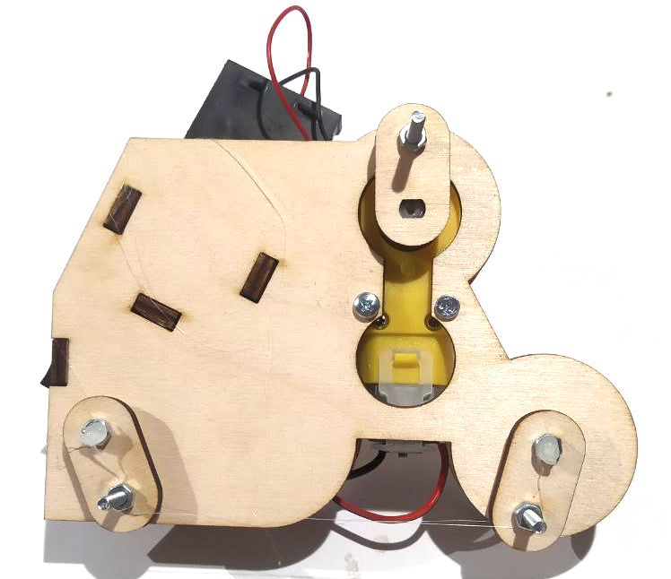
Приклеим крепления
Notes:
Цель слайда:
Текст:
Примечания:

Slide 36
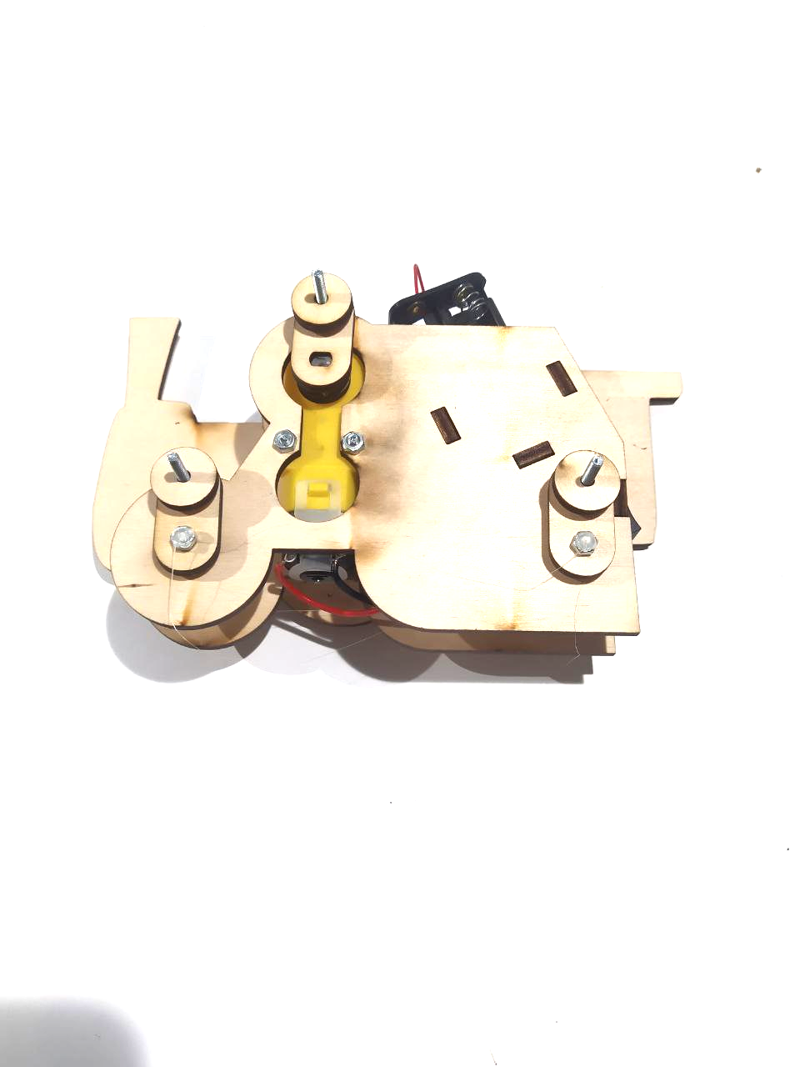
Устанавливаем деревянные шайбы
Notes:
Цель слайда:
Текст:
Примечания:

Slide 37
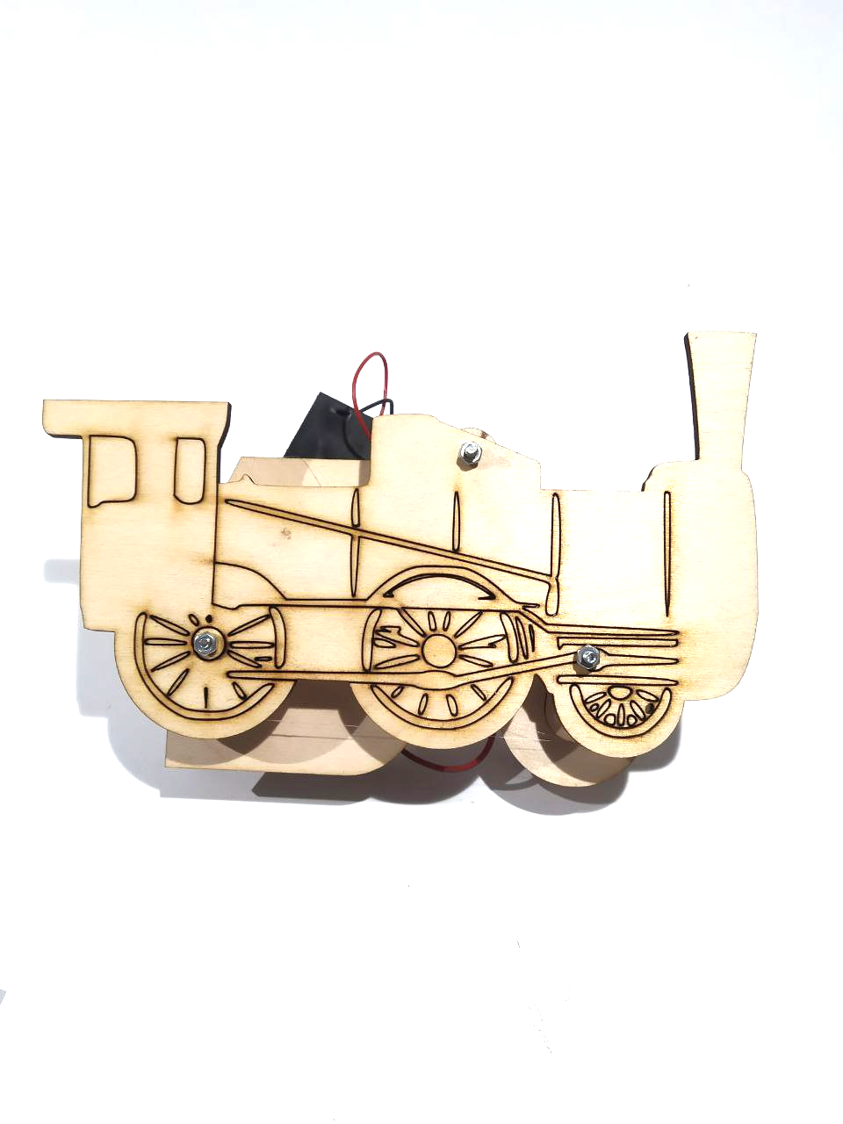
Устанавливаем внешний корпус и неплотно закручиваем гайки
Гайки М3 - 3 шт
Notes:
Цель слайда:
Текст:
Примечания:

Slide 38
Подклеиваем гайки, чтобы они не раскручивались
т
Notes:
Цель слайда:
Текст:
Приклеиваем гайки к винту, НЕ К КОРПУСУ!
Примечания:

Slide 39
Устанавливаем деревянные шайбы
Notes:
Цель слайда:
Текст:
Примечания:

Slide 40
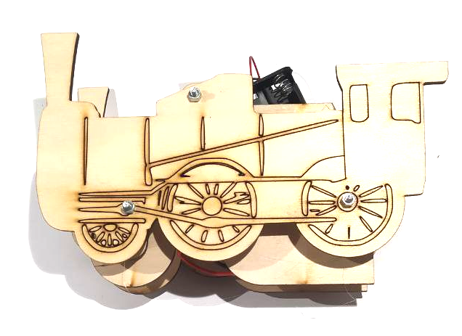
Устанавливаем вторую деталь и закручиваем гайки
Гайки М3 - 3 шт
Notes:
Цель слайда:
Текст:
Примечания:

Slide 41
Фиксируем гайки клеем
т
Notes:
Цель слайда:
Текст:
Приклеиваем гайки к винту, НЕ К КОРПУСУ!
Примечания:

Slide 42

Устанавливаем батарейки соблюдая полярность и проверяем работу
Notes:
Цель слайда:
Текст:
Примечания:

Slide 43
Проект готов!
Notes:
Цель слайда:
Текст:
Приклеиваем гайки к винту, НЕ К КОРПУСУ!
Примечания:

Slide 44
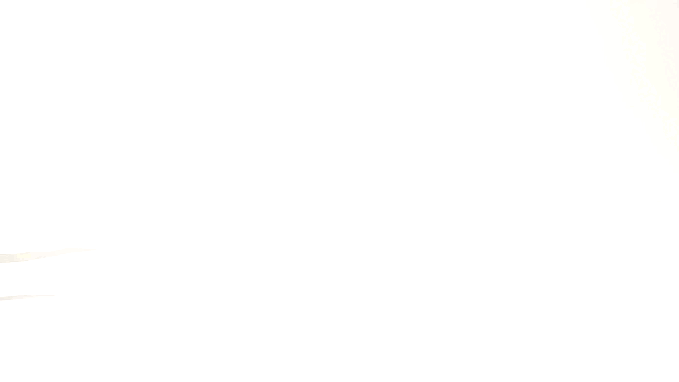
Добавить гифку работы
Notes:
Цель слайда:
Текст:
Примечания:

Slide 45
Шагоход не едет - проверяем по порядку
т
1. Батарейки заряжены и вставлены до конца, плюс к плюсу.
2. Кнопка нажимается, контакты чистые, клей их не залил.
3. Оба провода подключены к клеммам двигателя, обрыва нет.
4. Все гайки затянуты и зафиксированы клеем, стенки целые.
5. Шайбы на валу на месте, лапы крутятся от руки без заеданий.
Все пункты в порядке? Ставим на ровную поверхность и проверяем ход.
Не едет - возвращаемся к списку и проверяем по одному пункту. Несколько проблем встречаются вместе, поэтому идём по порядку сверху вниз.
Notes:
Цель слайда:
Показать порядок поиска неисправности, чтобы не гадать.
Текст:
Пять проверок: питание, кнопка, провода, крепления, шайбы.
Примечания:
Попросите ребёнка называть каждый пункт вслух и отмечать выполненный. Чаще всего шагоход не едет из-за батареек, кнопки или ослабшей гайки.

Slide 46
Частые проблемы и что делать
т
Не едет совсем
Батарейки, кнопка или контакт у двигателя. Проверь пункты 1-3.
Один мотор молчит
Обрыв или плохой контакт в клемме. Перепаяй и заизолируй клеем.
Едет рывками
Окислились клеммы или батарейка вставлена не до конца.
Гудит, но еле едет
Заклинило вал или перекос шайб. Поправь шайбы и зазор.
Едет криво, цепляет корпус
Не затянуты гайки или разъехались стенки. Подтяни и подклей.
Батарейки садятся быстро
Где-то замыкает кнопка или провод. Отключи провод двигателя.
Notes:
Цель слайда:
Научить узнавать типовые неисправности по симптому.
Текст:
Шесть самых частых жалоб и что делать в каждом случае.
Примечания:
Таблицу можно распечатать и держать на рабочем столе при сборке.

Slide 47
Перед запуском: питание, шайбы и крепления
т
Батарейный отсек закреплен
Электроника установлена, провода заизолированы
Деревянные шайбы на валу двигателя на месте
Гайки подклеены - не раскрутятся на ходу
Notes:
Цель слайда:
Показать готовые узлы, которые проверяем перед первым запуском.
Текст:
Четыре фото из инструкции с короткими подписями.
Примечания:
Фото взяты из слайдов 23, 25, 30 и 36 этой же инструкции. Можно использовать как памятку - распечатать отдельно.

